Slide 1
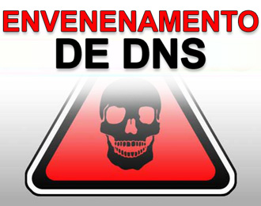
Ataque ao DNS

Slide 2
Eatrutura Hierárquica DNS

Slide 3
DNS
Por segurança, o servidor raiz foi replicado em 13 servidores raízes diferentes espalhados pelo mundo e duas vezes ao dia seu conteúdo é automaticamente replicado.
Existem treze servidores raiz principais e dezenas de cópias espalhadas pelo mundo.

Slide 4
DNS

Slide 5
DNS
Os grandes provedores de acesso e empresas de telecomunicações arquivam em seus servidores-caches (memória temporária) a tabela dos servidores raiz.

Slide 6
DNS
Na verdade, o volume de consultas a estes servidores é muito pequeno, já que sua tabela é alterada apenas quando um novo top level domain (servidor TLD) é criado.
Quem realmente processa o maior volume de queries para resolução de nomes são os servidores dos TLDs (Top Level Domains).

Slide 7
DNS
Por exemplo: um servidor raiz normalmente recebe 500 queries por dia e os servidores da VeriSign (responsável pela resolução dos domínios .com) recebem bilhões de queries diariamente.

Slide 8
DNS Normal

Slide 9
Registro.BR
Registros de Domínios para Internet no Brasil
Abrir Tutorial DNS-DNSSEC
http://www.inf.ufsc.br/~bosco/ensino/ine5680/material-seg-redes/tutorial-dnssec.pdf

Slide 10
Cuidado com o envenenamento de DNS
Existem alguns tipos de ataques de DNS: - Spoofing IP no servidor Recursivo (Cache) - Negação de serviço (DoS). - Ataques com softwares especializados.

Slide 11
Brecha no domínio permite ataque
O servidor do criminoso injeta um endereço falso dentro do servidor de DNS.
1. O criminoso intervém entre o servidor de cache e ao usuário.
2. O criminoso intervém entre o servidor de cache e o servidor de autorização.
2. O criminoso é mais rápido do que o servidor de DNS de autorização, tentando dar ao servidor de cache uma resposta falsa.
3. Para que o servidor de cache DNS aceite a resposta falsa, ela precisa ter os mesmos parâmetros da query da resposta.

Slide 12
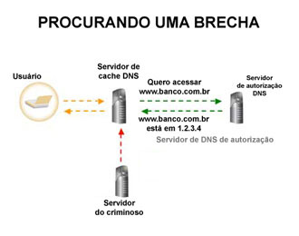
Brecha no domínio permite ataque

Slide 13
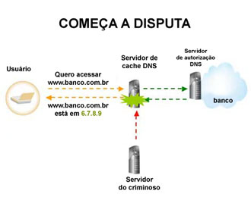
Criminoso vence o DNS de autorização

Slide 14
Criminoso vence o DNS de autorização
Se a resposta do criminoso chega antes do que a resposta real do servidor de autorização, a maioria dos servidores de cache vai aceitar a resposta.
Neste momento, este servidor vai passar as informações para o usuário.
O Criminoso define que o site do banco está no 6.7.8.9 (um endereço malicioso).

Slide 15
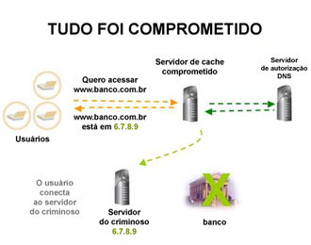
Usuários nunca notam o golpe

Slide 16
Usuários nunca notam o golpe
O tráfego que iria para um domínio legítimo passa a ser redirecionado para um servidor controlado pelo criminoso.
Tudo isso acontecendo sem o conhecimento do usuário.

Slide 17
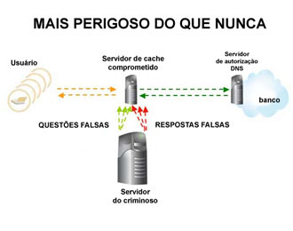
Inundar o servidor de cache o faz vulnerável

Slide 18
Inundar o servidor de cache o faz vulnerável
Antes, o criminoso podia envenenar o servidor de cache no tempo restrito de pedida do usuário (TTL, em inglês).
Mas, agora, mudou.
1. O criminoso envia várias questões falsas ao servidor de cache. Com isso, este servidor manda perguntas para o servidor de autorização, aumentando a chance de erros.
2. As falsas respostas que o criminoso envia para o servidor de cache DNS são repassadas para o usuário.

